Slide 1
"ورشة الكترونية"
تقيم وحدة التعليم المستمر بالتعاون مع قسم الهندسة الكهربائية في كلية الهندسة - جامعة بغداد ورشة الكترونية بعنوان
(كيفية عمل وانشاء محاضرة فديوية صوت وصورة وعمل محاضرة تفاعلية بطرق مبسطة
باستخدام برنامج Office Mix)
يلقيها المدرس سيف الدين عبد الامير عبر تطبيق Google Meet وذلك في يوم السبت الموافق 22/01/2022 الساعة الثامنة مساء.
رمز الدخول للبرنامج:- zks-qgcz-qwn

Slide 2
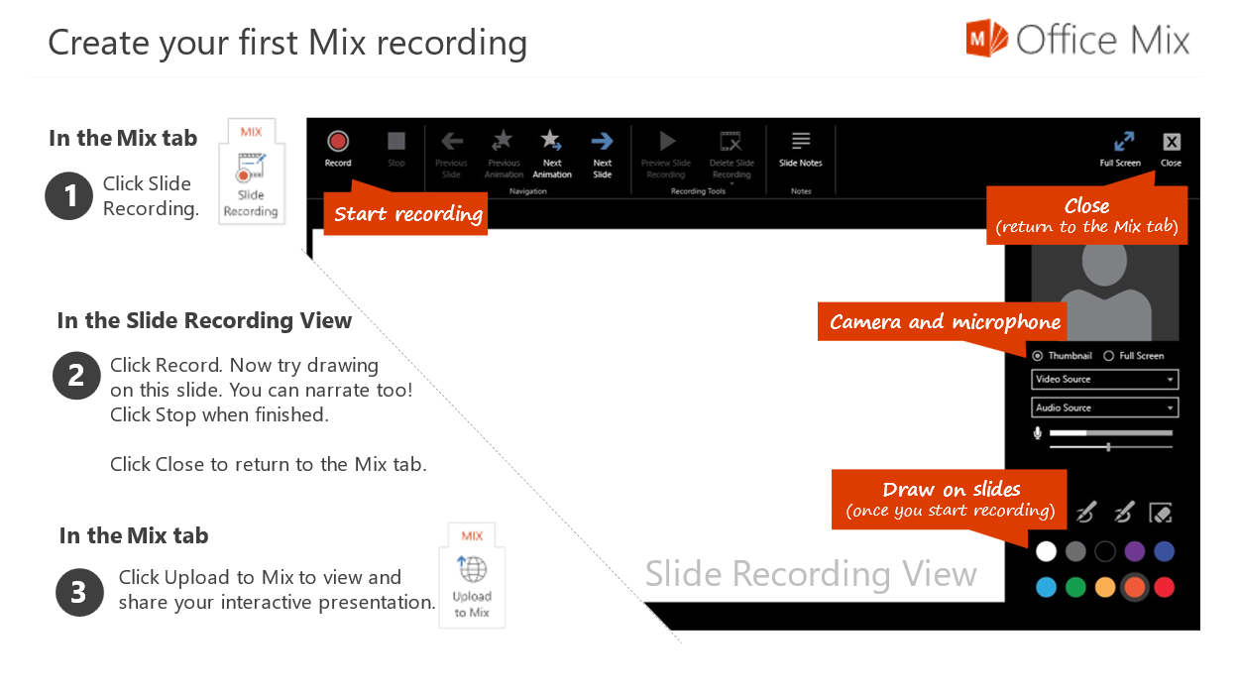
تثبيت برنامج Office Mix مجاناً
التعرف على خواص البرنامج
تسجيل محاضرة Offline وطريقة رفعها
عمل محاضرة تفاعلية Online
التدريسي : م. سيف الدين عبد الامير محمد
saifuldeen@uob.edu.iq
saifuldeen@coeng.uobaghdad.edu.iq
saifuldeen@ieee.org

